Slide 1




普天设计推动数字化转型
北 京 站

Slide 2
目 录
一、企业介绍
二、典型案例及成效
三、寻求合作和帮助

Slide 3
企业资质与荣誉
普天信息工程设计服务有限公司始建于1986年，前身是中国邮电工业总公司工程部，前中国普天信息产业股份有限公司全资子公司，2021年随中国普天信息产业集团公司整体并入中国电子科技集团有限公司。
普天设计获得多项工信部、中国通信企业协会、中国通信学会、中国质量协会、中国施工企业管理协会、通信运营商颁发的全国优秀通信设计成果、全国优秀通信工程咨询成果、先进通信设计企业、通信网络优化和通信网络维护优秀支撑单位。
主要资质&认证
工程设计专业甲级
工程勘察（工程测量）甲级
工程咨询单位资信评价专业甲级
通信网络系统集成甲级资质
涉密信息系统集成资质（系统咨询甲级）
信息通信网络系统集成企业服务能力甲级
通信网络代维（通信基站专业、铁塔专业）专业甲级
CMMI能力成熟度模型集成三级
国家高新技术企业认证
企业信用等级证书AAA级

Slide 4
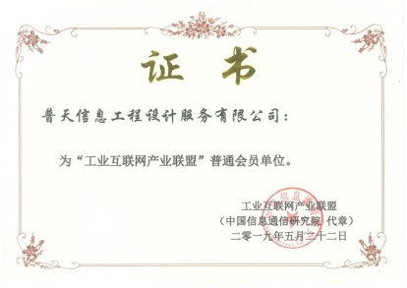
AII联盟成员单位
普天设计2019年5月起加入工业互联网产业联盟（AII），携手生态圈伙伴，为客户打造端到端工业互联网全方位解决方案，为生态圈的协同发展贡献力量。主要参与总体组、网络组、双碳组、“5G+工业互联网”特设组等组织的技术活动。依据自身项目经验和研究成果，参与了多项团体标准、技术白皮书编写。
信息通信
工程设计
团体标准
《面向电网的5G+工业互联网应用场景及技术要求》
《面向矿山的5G+工业互联网应用场景及技术要求》
《面向行业的5G网络SLA定义及需求规范》
技术白皮书
《5G+TSN融合部署场景与技术发展白皮书》
《5G uRLLC场景需求白皮书》
《工业互联网碳达峰碳中和园区指南白皮书》
《工业元宇宙白皮书》
《工业互联网网络化指标体系》
《工业互联网园区2.0白皮书》
信息通信
工程设计

Slide 5
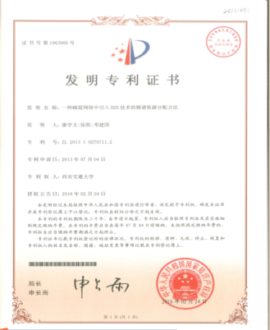
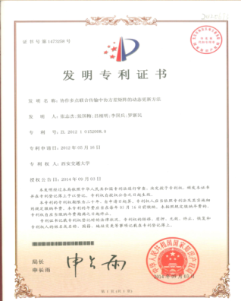
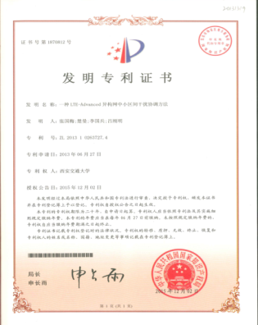
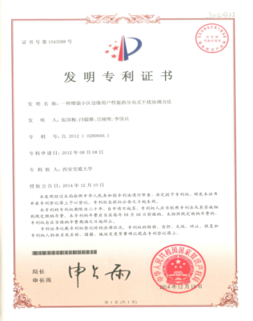
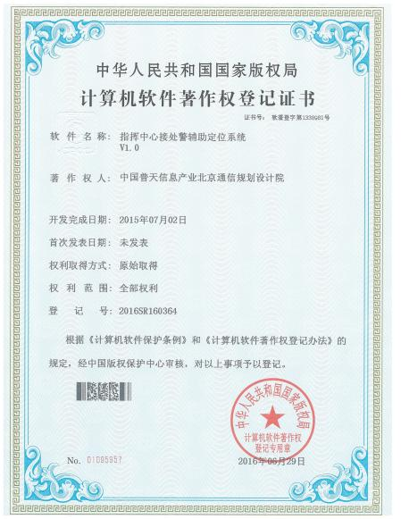
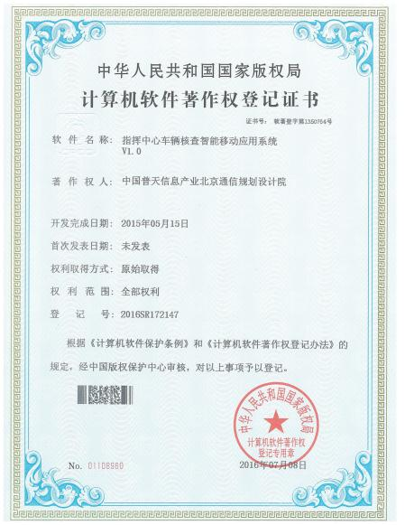
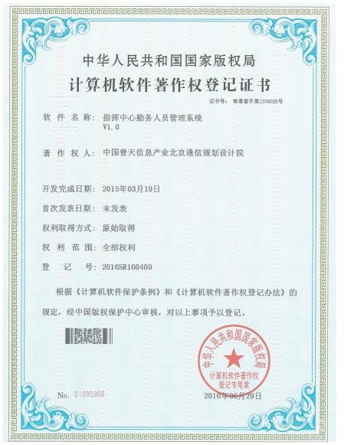


技术储备
  普天设计拥有85名持有多种国家级职称执业资格证书认证的一级工程师，包括注册咨询工程师、注册结构工程师、建造师、PMP项目经理、系统集成项目管理师、概预算资格认证等。
普天设计依托中国通信标准化协会（CCSA）、中国通信企业协会（CACE）等行业平台，凭借自身技术能力和优势，不断研发行业前沿技术，积极承担国家标准/行业标准制修订、标准实验验证等重要工作，开展专题技术讲座、标准宣贯、论文交流等活动，推动行业技术进步。
27项
专利
近100篇
技术论文
65项
技术标准
32项
软件著作权

Slide 6



数字化业务内容
面向客户数字化转型，为客户提供最具价值的技术服务
■ 政府信息化咨询
■ 产业信息化咨询
■ 信息化集成设计
■ 数据中心设计
规划咨询
服务
工程设计
服务
技术服务
与支撑
招标代理
■ 行业信息化工程建设管理
■ 测试及网络优化
■ 维护与开发服务
■ 定制化招标代理

Slide 7

我们的优势
基于30多年技术沉淀与体系建设，普天设计聚焦数字化转型重点领域，充分利用工业互联网、5G等数字化转型工具和创新技术，可以向客户提供咨询、实施、服务一体化、全生命周期的数字化转型解决方案。
决策
实施
运行
规划咨询
工程设计
工程建设管理
技术服务
运行维护
项目建议书
可行性研究报告
资金申请报告
顶层规划
课题研究
工程勘察
初步设计
施工图设计
工程项目管理
系统测试
网络优化
定制开发服务
备品备件管理
托管运维
一站式运维

Slide 8
目 录
一、企业介绍
二、典型案例及成效
三、寻求合作和帮助

Slide 9
案例方向
课题研究 参与信息通信领域“十一五”、“十二五”、“十三五”计划的预研软课题和财政部“物联网”专项的研究项目，获得信息通信科技进步奖；连续承接2018年和2019年工信部软课题《信息通信行业建设市场发展报告》等，积极参加AII联盟《工业互联网园区指南2.0》白皮书编制
顶层规划 自2011年“智慧海口”规划咨询开始，较早在全国范围开展政府信息化顶层规划咨询及项目实施。先后承接海口、银川、天津中新生态城、仙居、光山县、亳州等顶层规划咨询与项目实施，与云南、广东、广西、青海、宁夏、湖北、安徽、山东等省市相关部门合作交流，积极推进政府数字化转型
信息化设计 承接政府和行业园区的工程设计系统集成服务，涵盖公安、司法（监狱、法院）、医保、车联网、工业园区、应急、城市管理、文旅、教育、自然资源等多个领域。重点开展宁夏、云南、北京的智慧司法设计；负责安徽医保设计项目；参与浙江德清、成都智慧车联网设计项目

Slide 10
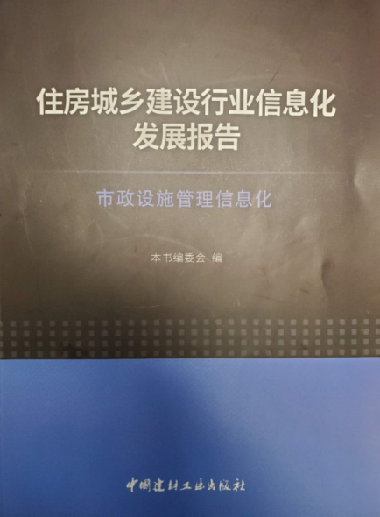
课题研究案例：数字化发展研究
重点论证数字化政策在行业落地的可行性，分析判断产业数字化发展趋势
住房与城乡建设部《住房城乡建设行业信息化发展报告》
主编供热信息化章节
分析了供热行业监管平台、热力公司管理平台现状、存在问题和需求，制定了平台功能规划建设目标和内容
给出供热行业生产、经营、服务数据横向和纵向数据流动、数据协同、数据标准统一的规划咨询建议
主编供热信息化章节
分析了供热行业监管平台、热力公司管理平台现状、存在问题和需求，制定了平台功能规划建设目标和内容
给出供热行业生产、经营、服务数据横向和纵向数据流动、数据协同、数据标准统一的规划咨询建议
自然资源部《CIM应用和发展报告》
主编能源管理章节
根据能源监管部门、能源企业需求搭建数字化应用系统
能源数字化技术在CIM领域的六大应用场景，描述应用价值和效果
分析分布式能源、能源互联网、能源和通信行业融合发展等未来趋势

Slide 11
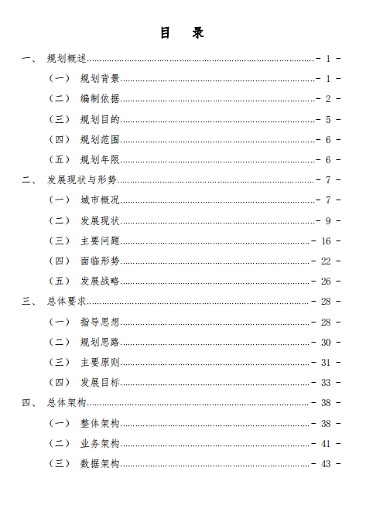
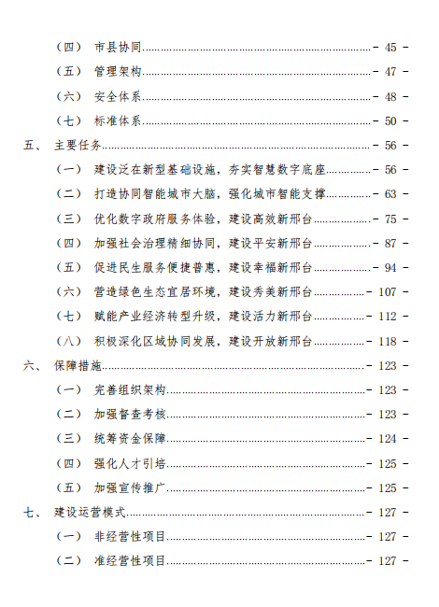
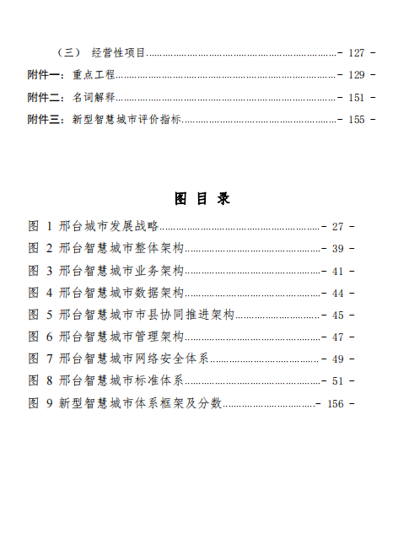
顶层规划案例：智慧城市五年规划方案编制
主要结合政府对邢台智慧化愿景的初步设想，阐述城市信息化现状与需求，规划邢台智慧城市建设目标，并将目标进行层层细化、拆解，针对每个细化目标规划、设计相应的建设内容和实施路径，明确相关信息技术手段及相关资源要素等内容。
邢台未来5年信息化建设的纲领
梳理信息化
现状差距
描绘信息化
目标愿景
规划未来5年
信息化蓝图
设计未来5年
信息化路径
制定信息化
落地保障机制
安排信息化
推进计划
预算信息化
经费投入

Slide 12
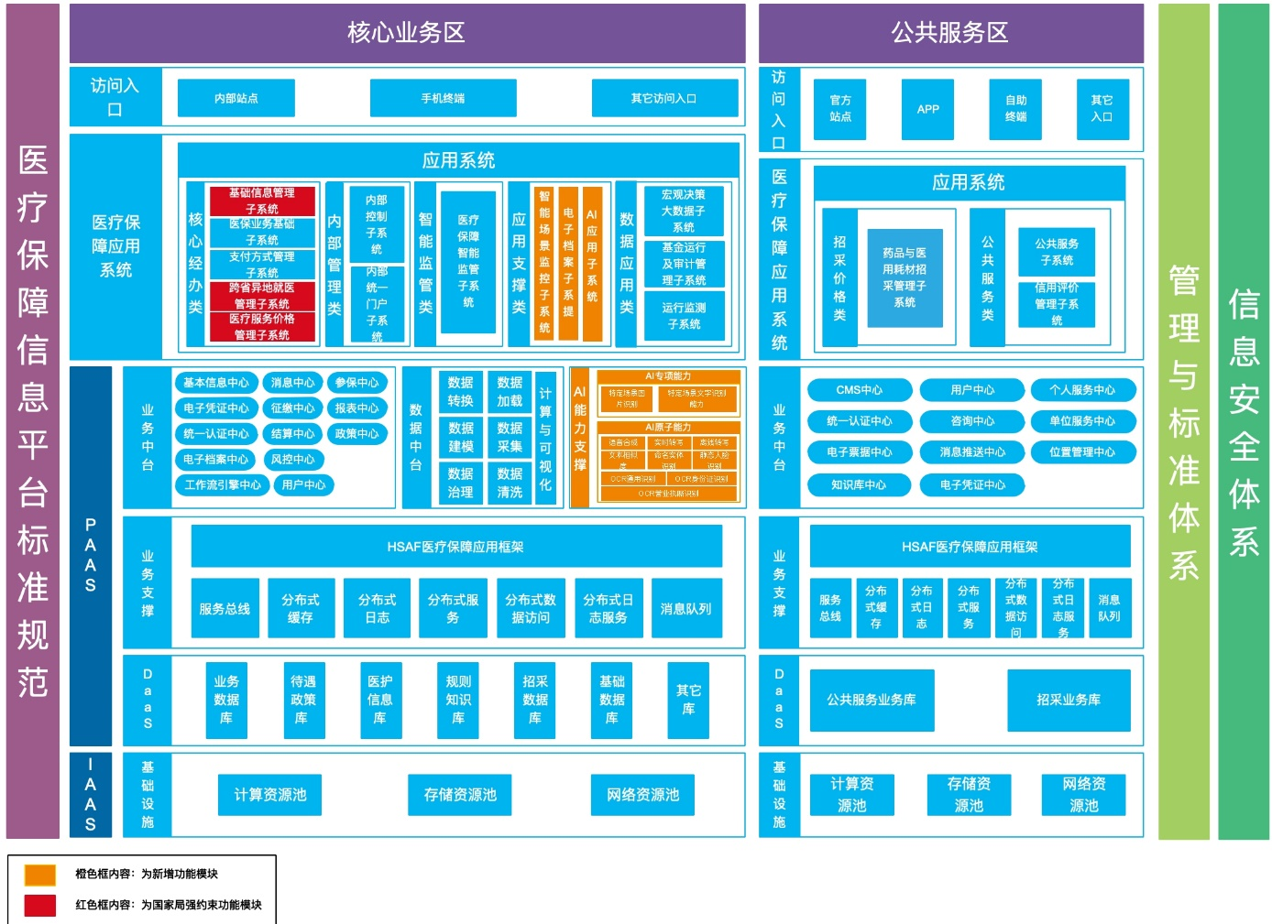
信息化设计案例：安徽省医保平台咨询设计
以“业务数据化，数据业务化”为核心，强化数据要素体系规划设计，实现全面数字化建设
设计内容：基础网络设施建设、云支撑平台和数据中台建设、医保信息数据库，配置覆盖内部管理、核心经办、 招采价格、智能监管、数据应用、公共服务和应用支撑等七大类应用系统，统一省市两级规范、数据标准和安全运维体系，并与国家医保平台打通。
项目效果：
实现各种医保电子档案、电子证照、电子单据、电子单证的广泛应用
跨区域、跨层级、跨部门、跨系统的电子材料得以全面共享与复用，全面提升医保业务经办效率

Slide 13
目 录
一、企业介绍
二、典型案例及成效
三、寻求合作和帮助

Slide 14
客户对接
希望AII联盟牵线搭桥，提升客户对接效率
对接政府客户的数字化转型咨询、设计需求
对接工业园区管委会、工业园区内标杆企业客户的技术服务需求
工信局
大数据管理局
发改委
网信办
政数局
。。。
工业园区管委会
普天设计
普天设计
AII联盟
AII联盟
工业园区标杆企业

Slide 15
打造产品服务平台
希望AII联盟打造产品服务平台，形成“设计方案+产品集成”良好发展生态
打造针对某行业的数字化产品服务平台，满足此行业客户个性化产品需求
打造产品种类相对齐全、技术参数较为详细的工业互联网园区数字化产品服务平台，满足规模大、功能复杂园区的数字化建设需求
功能应用需求
某行业客户
工业互联网园区建设单位
普天设计
个性化产品
客户需求
产品需求
某行业数字化产品服务平台
普天设计
产品需求
工业互联网园区数字化产品服务平台
碳监测系统
车载无线终端
CPE
...
产品N

Slide 16
联系方式
普天信息工程设计服务有限公司
欢迎扫码 业务沟通 项目合作

